Slide 1
验配巩膜镜和小巩膜镜
E2
2016-Oct-04
Notes:
巩膜镜：
本讲座概述了验配巩膜镜和小巩膜镜的理论和实践。

Slide 2
编审者
撰稿人* | Patrick Caroline, Beth Kinoshita, Matthew Lampa, Maria Walker
编辑** | Luigina Sorbara
IACLE 责任编辑** | Shehzad Naroo
IACLE 审稿人** | Nilesh Thite, Lewis Williams
更新时间 | 2015 年1月
内容复审时间 | 2015 年10月
* 原作者 | **2016编辑和审稿人

Slide 3
通过教育基金和实物捐赠，IACLE开发和提供隐形眼镜教育
铂金赞助商
白银赞助商
捐赠资助
CIBA Vision Bausch & Lomb
Allergan
AMO
Ocular Sciences
Wesley Jessen
Menicon
Paragon
Pilkington Barnes-Hind
Aspect Vision Care

Slide 4
版权声明
国际接触镜教育者学会是IACLE接触镜镜课程（简称ICLC）所有格式和版本的唯一所有者，受版权保护。若要获得该接触镜材料，您需要同意以下条款：
IACLE接触镜课程只能用于个人或学习用途。未经IACLE书面同意，严禁传播或销售ICLC的全部或部分内容，或将本教材用于教育及个人以外的用途。除以下声明外，不得复制、重新发布、出版或分发ICLC中包含的任何材料。
你可以在个人或教育使用时打印课程材料。所有版权信息，包括IACLE徽标必须保留在材料上。使用ICLC的任何内容，包括文本，图片或注释等必须提供合适的引用标记。

Slide 5
出版 国际接触镜教育者学会(IACLE) 2016修订版 © 国际接触镜教育者学会2000-2015 版权所有。未经国际接触镜教育者学会事先书面许可，本出版物的任何部分不得复制、储存在检索系统中，或以任何形式或传播： 国际接触镜教育者学会 IACLE秘书处， PO Box 656 KENSINGTON NSW 2033 Australia 电子邮件：iacle@iacle.org

Slide 6
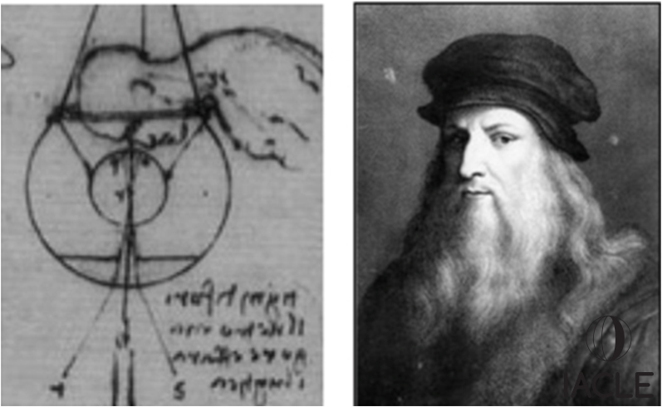
历史
列奥纳多·达·芬奇(1452-1529)
首先提出设想：使用一种“新”的折射面来替代角膜以
中和角膜的屈光度
Notes:
这只是一种（未涉及到原理）概念，任何一种类型的接触镜都经历了漫长的发展

Slide 7
历史
勒奈·笛卡尔 (1596-1650)
法国哲学家、数学家
改善视觉的方法
“将一种充水玻璃管装置的一端直接与角膜接触，那么光线进入眼睛后不会发生任何折射

Slide 8
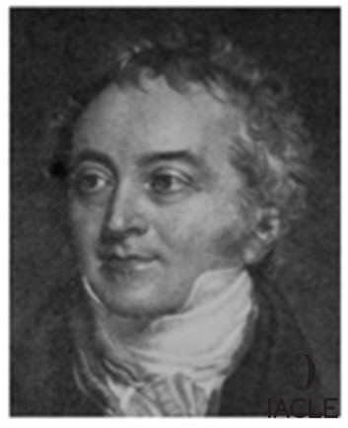
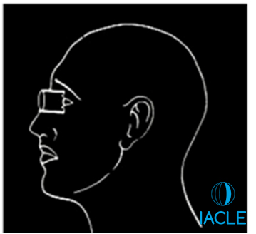
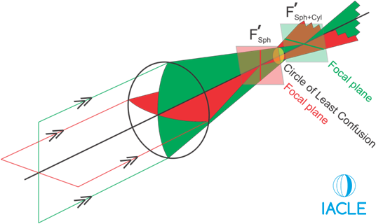
历史
托马斯·杨 (1773-1829)
生理光学之父 (是最早对散光焦距、焦线、最小弥散圆以及它们的间距进行描述的人,早于Sturm, 成为杨氏光锥)
设计了充水镜，是一种长25 mm的充满了水的管，管的一端安装双凸透镜，在使用时另一端放置在眶缘。
旨在研究调节机制。

Slide 9
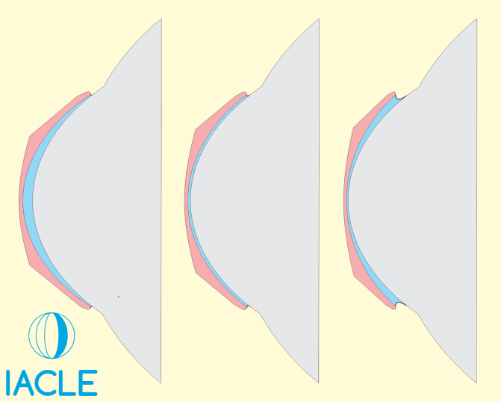
历史
赫雪尔爵士 (1792-1871)
英国天文学家、数学家
描述了如何设计接触镜，使镜片的后表面是 “角膜的精确复制品 (即与角膜完美的贴合) ，同时镜片的前表面用于矫正屈光不正”

Slide 10
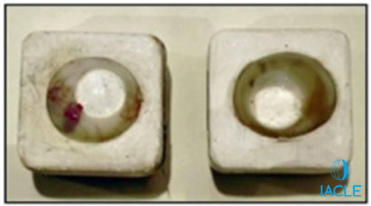
历史
Frederick A Müller – 1887 威斯巴登市,德国
掌握玻璃吹制技术 / 义眼制造者
为摘除恶性眼睑肿瘤后角膜暴露的患者制作保护壳
病人佩戴这个保护壳21年，直到去世
透明的中央区且无屈光度
巩膜接触区域被染色以接近巩膜的颜色

Slide 11
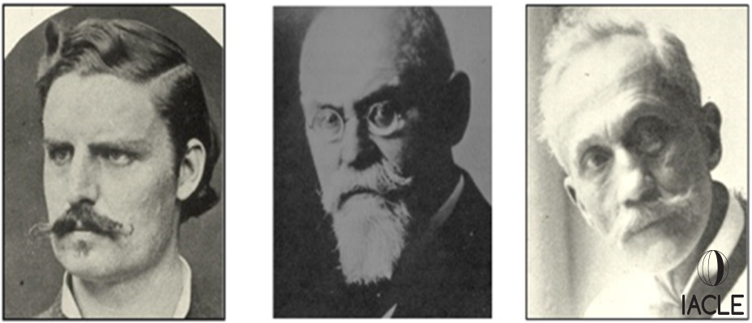
历史: 1888
3人独立开发了第一批接触镜
Adolf Eugen Fick (苏黎世, 瑞士)
August Muller (基尔, 德国)
Eugene Kalt (巴黎, 法国)
A E Fick
A Müller
E Kalt

Slide 12
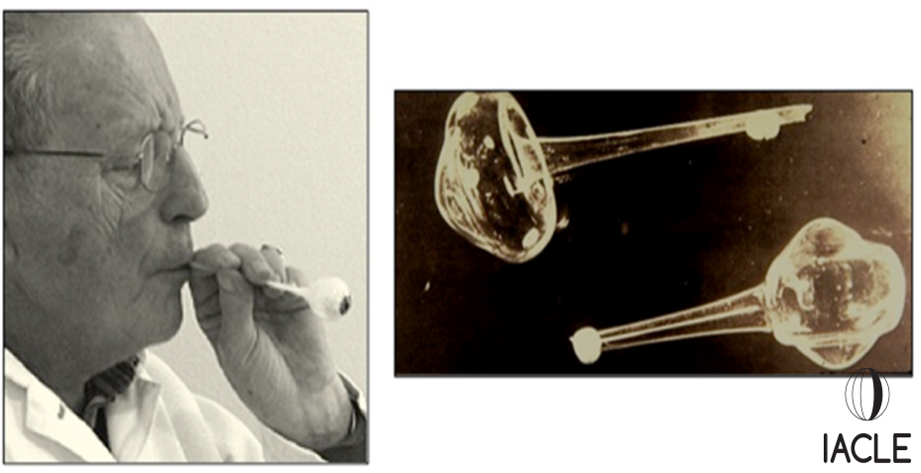
历史
穆勒公司 (威斯巴登, 德国)
玻璃吹制型巩膜镜
→ ↑ 患者耐受性 ← 没有留下尖锐的边缘

Slide 13
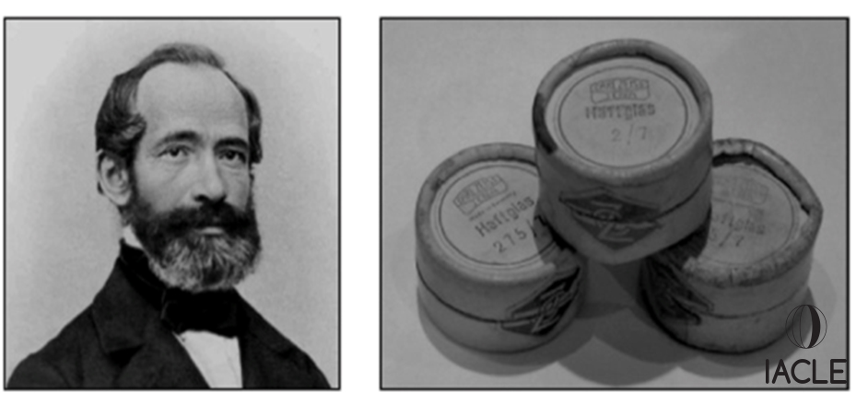
历史
卡尔蔡司公司 (耶拿, 德国)
毛玻璃巩膜镜
首次设计了一套商业诊断接触镜 (4 片接触镜)
TD（直径）: 20.0 mm
‘基弧’: 6.5, 7.1, 8.1, & 9.0 mm

Slide 14
历史: PMMA的发展历程
Rohm & Hass (1930)
生产了丙烯酸树脂 (树脂玻璃) 应用于飞机制造业、涂料配方
Crawford & Hill (1934)
开发了聚甲基丙烯酸甲酯PMMA并获得了专利 - 有机玻璃
PMMA (1938-)
20世纪30年代末, PMMA 成为接触镜的首选材料
所有的接触镜都是硬性的，直至20世纪50年代 HEMA的出现 (商业制造要晚得多)

Slide 15
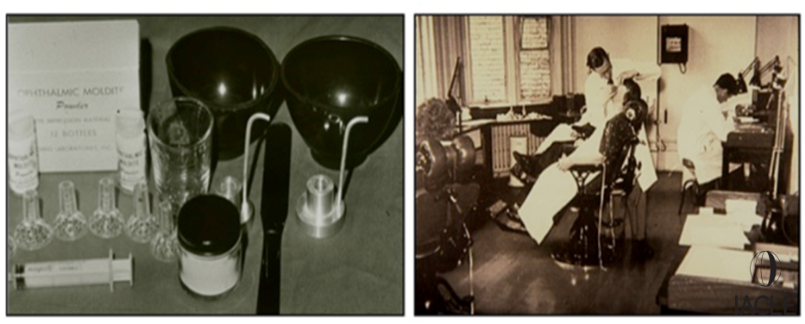
历史：PMMA的发展历程
Joseph Dallos 医学博士
匈牙利的眼科医生
眼睛模型
首次使用Negocoll(一种牙齿模塑化合物)在活体眼上塑模

Slide 16
历史:塑料模具

Slide 17
历史: 混合塑模化合物
混合塑模化合物

Slide 18
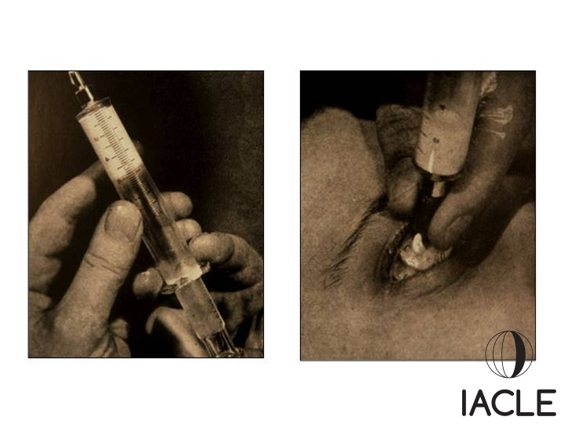
历史: 注入塑模化合物

Slide 19
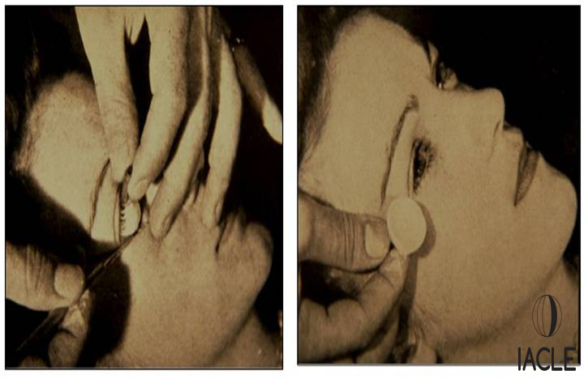
历史: 取出塑模化合物

Slide 20
历史: 混合原料

Slide 21
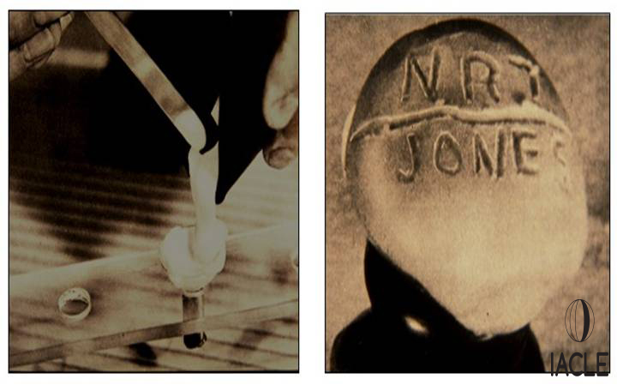
历史: 制作模型

Slide 22
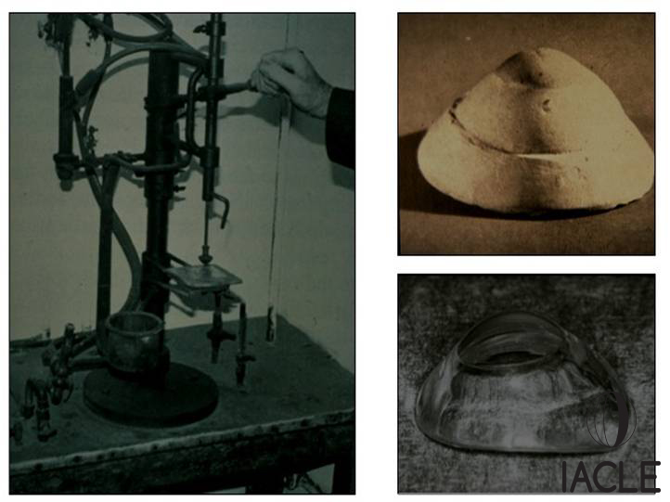
历史: 制作巩膜镜模型

Slide 23
历史: 镜片修改
镜片修改

Slide 24
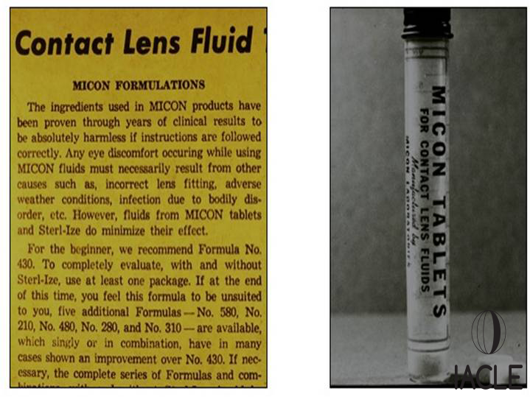
历史: 早期的镜片护理
Notes:
在商业产品出现之前，患者混合他们自己的镜片护理液。这可能意味着镜片护理的依从性问题有着同样（相对）长的历史。

Slide 25
历史: 病历记录
Notes:
将蒸馏水和食盐(NaCl)混合制成碱性镜片护理液。用碳酸氢钠(碳酸氢钠，NaHCO3)调节溶液的pH值。患者不断调整配方，直到护理液在眼睛上使用时感觉“良好”(舒适)。

Slide 26
历史: 镜片尺寸 (总直径 [TD])的变迁
随着时间的推移，镜片的尺寸变为总直径较小的RGP
早期，大直径镜片的局限性包括:
早期的接触镜材料氧通透性 (Dk)较低 & →角膜生理特性变差
对角膜、角膜缘、巩膜等眼前节形态的了解不足
制造的困难，手工制作及塑模过程中造成的配适问题以及重复生产的相关问题
Notes:
由于缺氧，PMMA巩膜镜的最长配戴时间为4-6小时。有必要处理与巩膜镜相关的并发症。较小的镜片直径允许更多的泪液交换，从而增加了角膜的氧供。

Slide 27
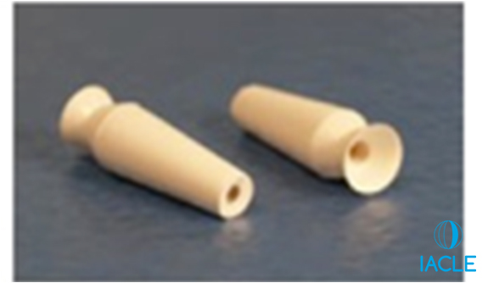
历史: 角膜接触镜
Dennis C. England – 1946 (赞斯维尔，美国俄亥俄州)
设计和制造了第一片角膜接触镜 (采用PMMA材料). 1945年申请美国专利，但被拒绝，因为
- 大多数的眼睛有不规则散光，没有角膜曲率计读数
- 尤金·卡尔特(Eugene Kalt)在1887年就描述过这种镜片 (采用的玻璃).
成立了DMV接触镜公司
接触镜配件的制造
DMW公司最著名的产品是接触镜摘戴吸棒
Notes:
DMV公司的产品今天仍然用于RGP和软镜的摘戴

Slide 28
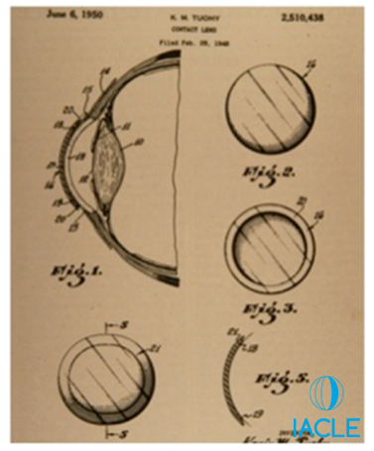
历史: 角膜接触镜
凯文·图伊- 1948(美国加州贝弗利山)
获得了第一个塑料角膜接触镜的专利
TD: 11.0 mm, t_{C}: 0.4 mm
基弧单一曲率设计，边缘圆弧
需要比平坦K值平坦1.50 D

Slide 29
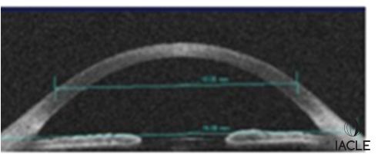
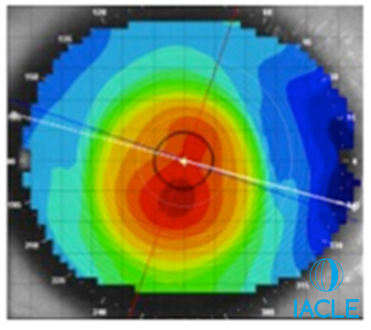
巩膜镜的回归
新的接触镜材料:
更高的氧通透性 (Dk)
不依赖镜片下的泪液交换
因此角膜的生理特性更好
制造:
车床加工的改进和自动化
对眼睛形态了解的加深:
地形图仪
眼前节图像 (OCT)
Notes:
可渗透氧气(GP)的镜片材料解决了大TD巩膜的透氧问题;计算机化切削技术的进步改善了生产、再生产和设计选择，包括复杂性和象限不对称性。

Slide 30
巩膜镜: 现代先锋
20世纪早期巩膜镜的设计和制造：
Don Ezekiel – 珀斯, 澳大利亚
Perry Rosenthal – 波士顿, 美国
Rients & Esther-Simone Visser – 奈梅亨, 荷兰
早期的研究包括巩膜镜和环曲面巩膜镜
Rob Breece – 弗吉尼亚州，美国

Slide 31
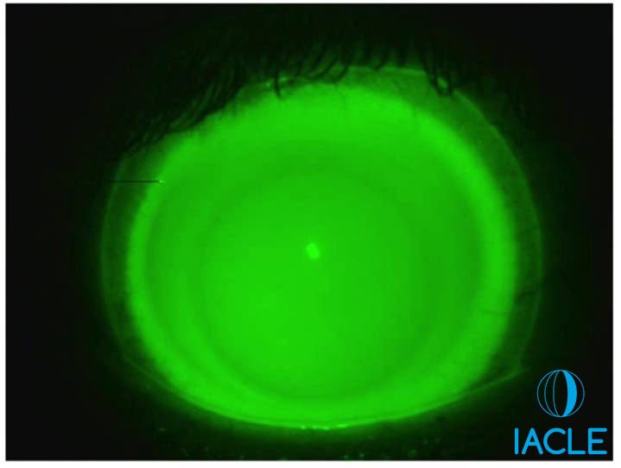
现代巩膜镜

Slide 32
材料: 透气性材料
高氧传导性（Dk）材料
Menicon Z Dk = 163
Bausch + Lomb, Boston XO Dk = 100
Bausch + Lomb, Boston XO2 Dk = 141
Contamac, Optimum Extra Dk = 100
Contamac, Optimum Extreme Dk = 125
Lagado, Tyro 97 Dk = 97
Paragon, HDS 100 Dk = 100

Slide 33
根据TD的镜片分类
镜片类型 | 镜片直径 | 镜片承重
角膜接触镜 | 8.0mm – 12.5mm | 整片镜片承重在角膜上
角巩膜接触镜 | 12.6mm – 15.0mm | 镜片承重分布在角膜和巩膜上
巩膜接触镜 | 15.0mm – 25.0mm 小巩膜镜： 15.9mm- 17.9mm 大巩膜镜： >18.0mm | 所有的镜片承重在巩膜上

Slide 34
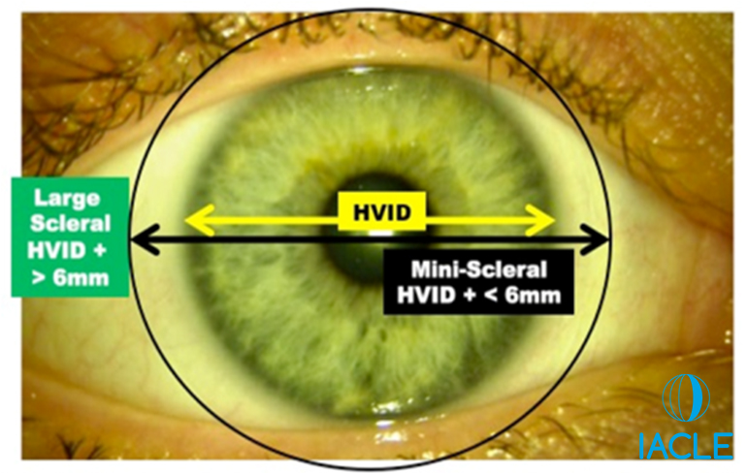
巩膜镜的分类
巩膜镜教育学会
小尺寸巩膜镜: TD = HVID + (<6 mm)
大尺寸巩膜镜: TD = HVID + (>6 mm)
Notes:
TD = 总直径
HVID = 水平可见虹膜直径

Slide 35
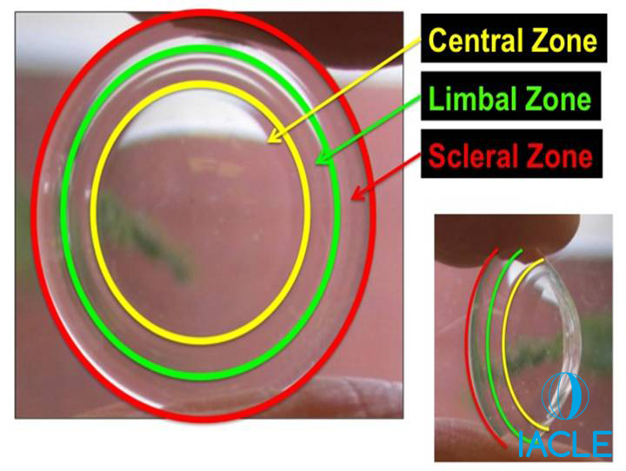
巩膜镜的解剖
中央区
角膜缘区
巩膜区

Slide 36
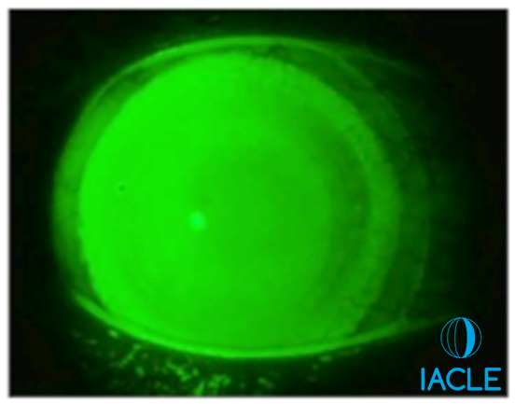
验配目标
角膜中央区荧光素充盈（拱顶）
↑ 角膜缘间隙
角膜缘上方有明亮的荧光素环
巩膜定位
镜片所有的压力、重量和承重都应该在巩膜上

Slide 37
什么是合适的顶点间隙?
合适的顶点间隙?
接触镜
泪膜镜
角膜
Notes:
今天,许多从业者认为,初始试戴时200 至 400µm之间的间隙是比较合适的。鉴于需要大约200µm的稳定间隙（配戴后镜片会逐渐沉降）,最初（沉降前）约400µm的间隙可能是更合适的

Slide 38
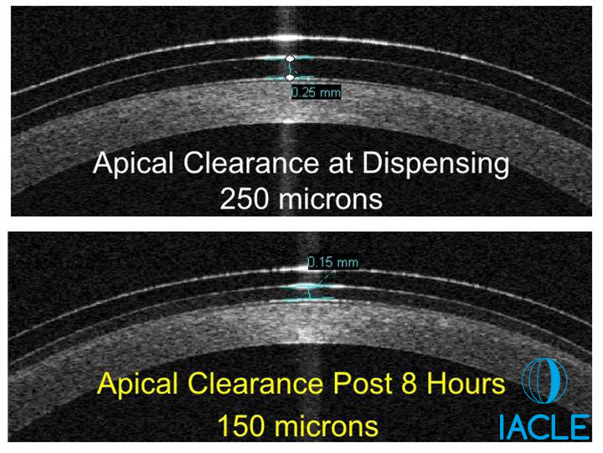
戴镜8小时后的顶点间隙（变化）
刚戴镜后的顶点间隙
250微米
戴镜8小时后顶点间隙
150微米
Notes:
临床研究表明，镜片沉降受个体差异的影响。沉降程度从80 - 220µm不等。这个病人表现出戴镜8小时后出现了100µm的镜片沉降。顶点间隙应该远远超过形成镜下气泡的阈值——80-100 µm。
通常，巩膜镜下的泪膜镜是一个封闭的系统，即没有与外界空气联通的通道（即使在一个封闭的系统气泡也会产生，这一点容易被忽视）。然而，相反地，在戴镜时很容易在戴镜后的泪液透镜中形成气泡，也正是由于这个封闭的系统，气泡很难排出。这意味着在戴镜操作时，需要反复操作以使气泡排出并戴入眼内镜下无气泡。

Slide 39
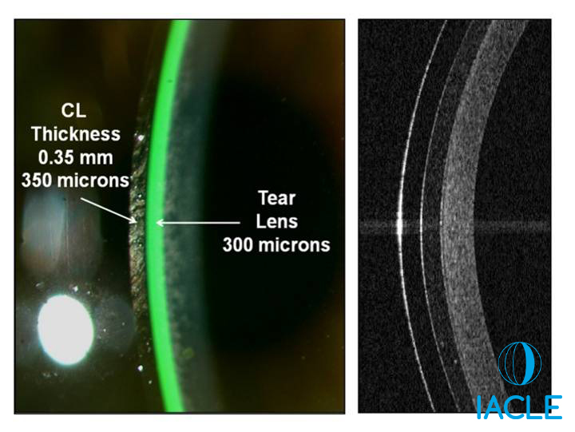
使用裂隙灯和OCT观察顶间隙
镜片厚度
0.35毫米
350微米
泪液透镜
300微米
Notes:
戴镜后的泪液透镜厚度可以通过观察镜片、泪膜以及角膜的光学切面图来进行估算（左图）。右图是镜片、泪膜和角膜的眼前节OCT图像

Slide 40
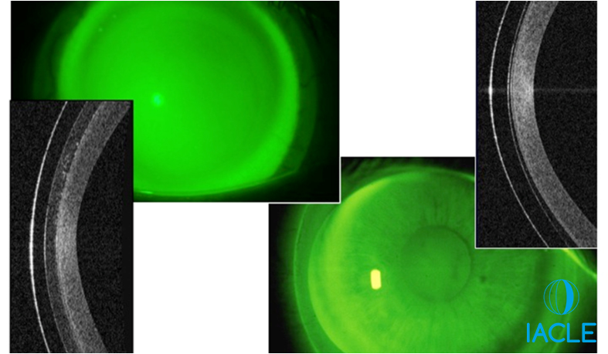
裂隙灯和OCT下顶点间隙的变化
At baseline After 8 hours

Slide 41
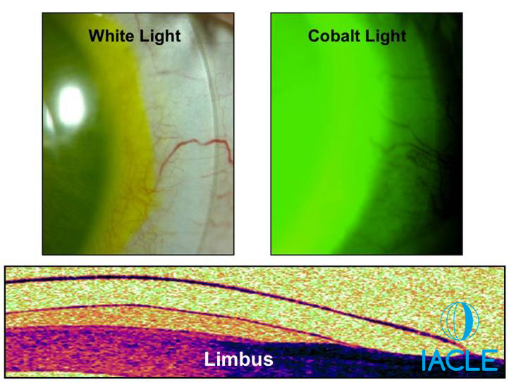
角膜缘间隙
白光
钴蓝光
Scleral CL edge
PLTF
Cornea
角膜缘
Sclera
Bulbar conjunctiva
Notes:
这张幻灯片显示了理想的角膜缘间隙
PLTF = Post-Lens Tear Film戴镜后的泪膜

Slide 42
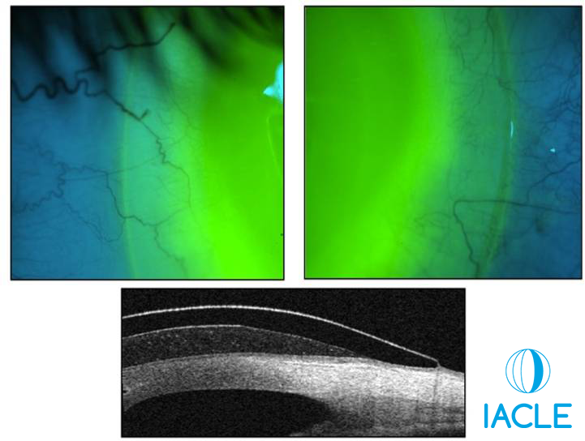
角膜缘间隙区

Slide 43
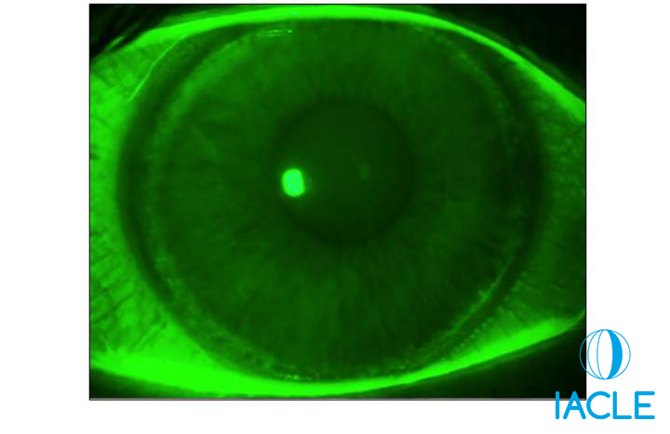
角膜缘间隙不足
角膜缘间隙不足
Notes:
配戴角膜缘间隙不足的巩膜镜所继发的角膜染色。角膜缘间隙不足通常由于：巩膜镜配适太平、过度的镜片沉降、或者镜片沉降正常但是验配时镜片沉降问题没有考虑或考虑不充分。

Slide 44
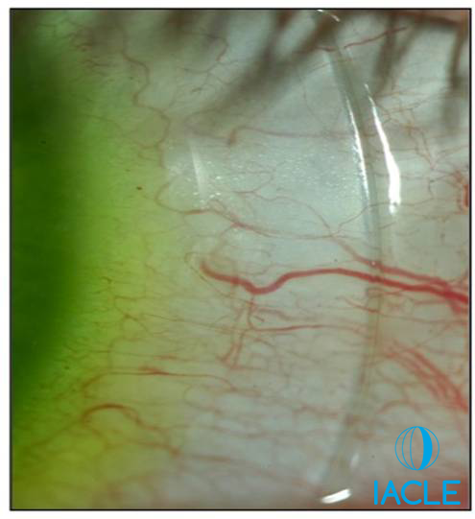
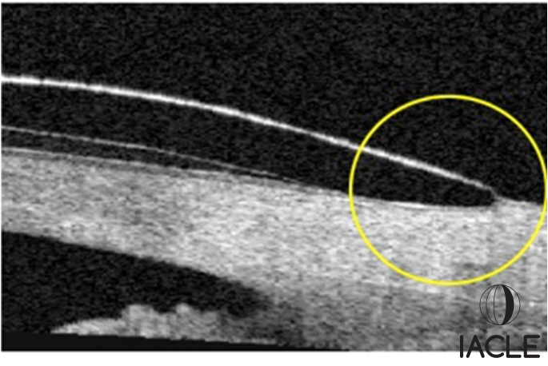
合适的巩膜着陆区
在镜片边缘没有血管变窄、 变白, 或者“消失”现象
Notes:
结膜血管对血流/血管口径没有影响。

Slide 45
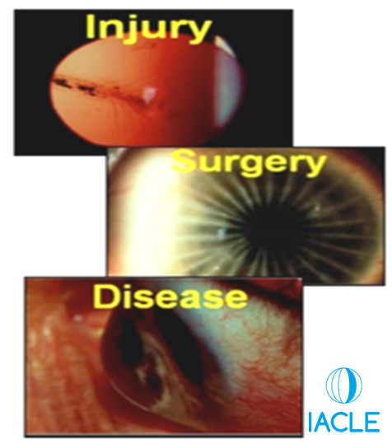
巩膜镜的适应症
透气性镜片验配困难者
不规则散光
外伤后
全层角膜移植术后
圆锥角膜
透明边缘性角膜变性
屈光手术后
疱疹感染后
运动员
镜片中心定位不良
镜片稳定性不良
角膜透气性接触镜不耐受者

Slide 46
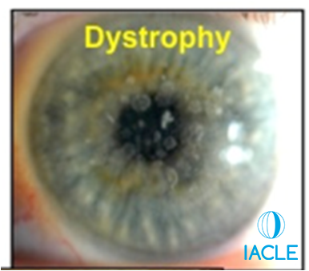
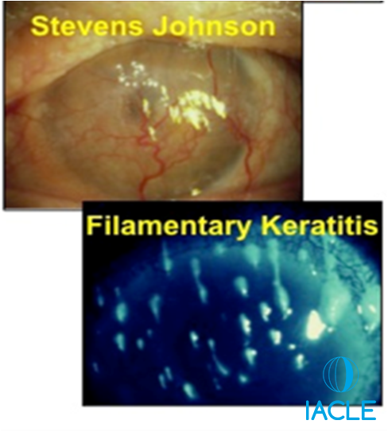
巩膜镜的适应症 继续…
治疗性适应症:
化学灼烧
眼类天疱疮
Steven Johnson综合征）
睑球黏连的处理
角膜移植排斥反应疾病
暴露性角膜炎
神经营养性角膜病变
持续性上皮缺损
严重的干眼
干燥综合征
丝状角膜炎
角膜缘干细胞缺损

Slide 47
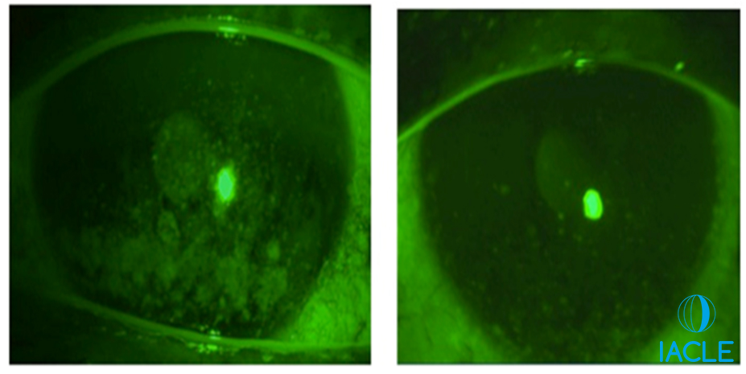
眼表疾病
配戴巩膜镜前 配戴巩膜镜2月后

Slide 48
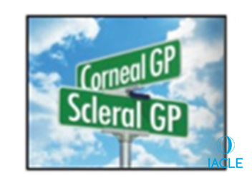
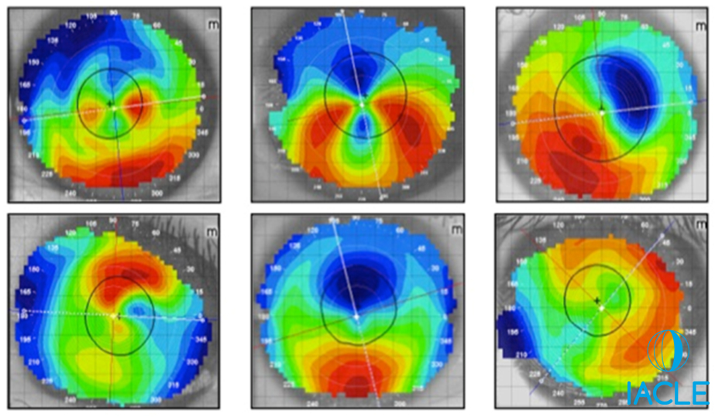
什么时候考虑巩膜镜
角膜地形图…
轴向图和高度图

Slide 49
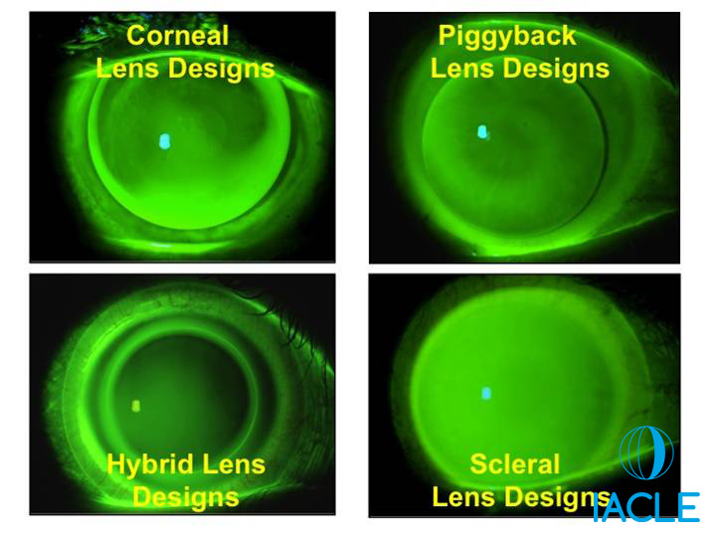
镜片选择: 巩膜镜的回归
背驮式镜片设计
角膜镜
设计
巩膜镜
设计
混合式镜片设计

Slide 50
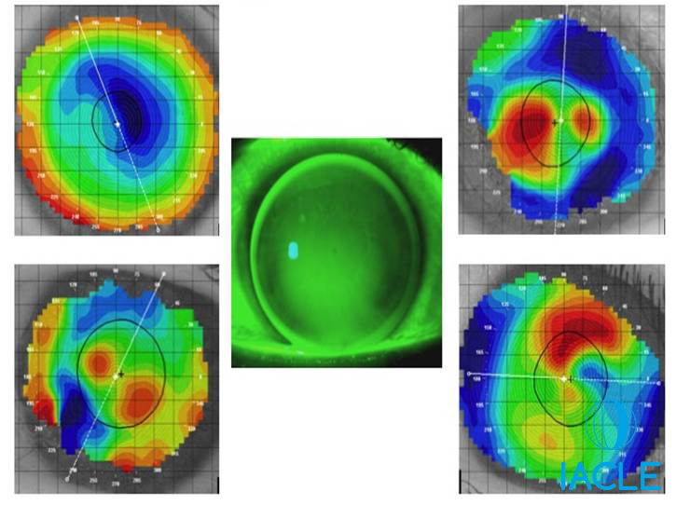
大直径角膜镜的设计与不规则散光
Notes:
许多角膜的高度差很小(即角膜高度不对称)。在这种情况下，一个总直径较大的角膜镜 (TD: 10-12毫米)可能是病人的最佳选择。

Slide 51
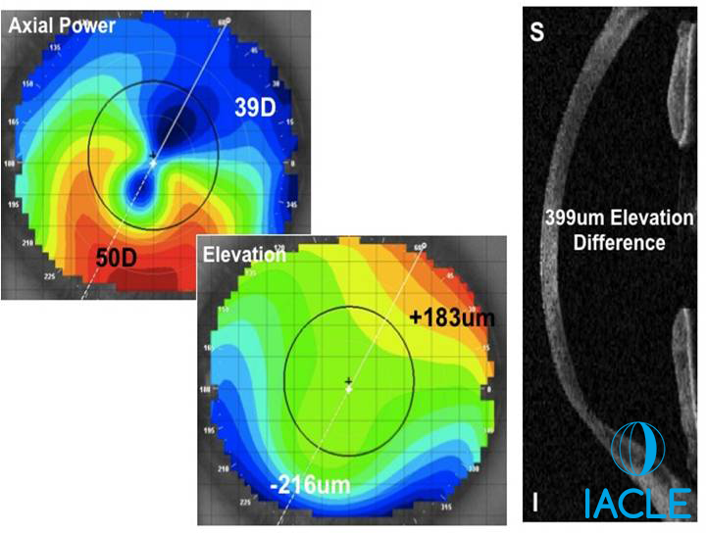
角膜形态的评估: 差异性
轴向图
399微米高度差
高度图
Notes:
通常，不规则角膜不是由曲率半径(即轴向图)来描述，而是由角膜表面的高度差(即高度图)来描述。这种评估可以预测角膜是否足够对称以适合验配角膜接触镜，而不需要巩膜接触镜。

Slide 52
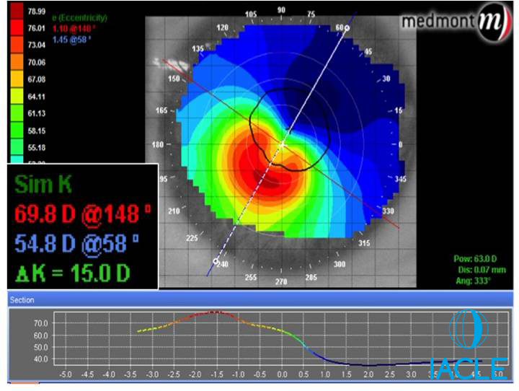
轴向图（屈光度图）

Slide 53
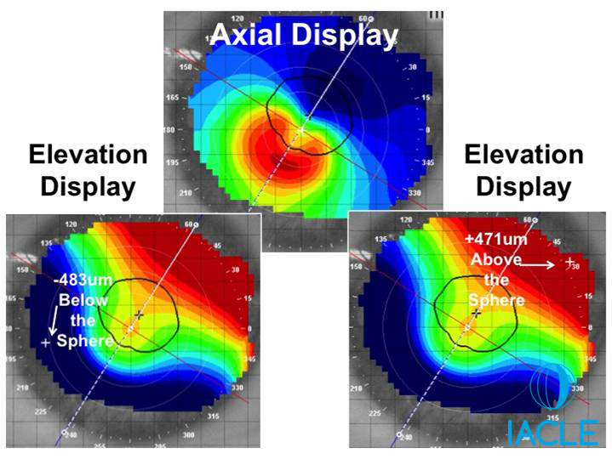
高度图 (透明性边缘性角膜变性)
轴向图
高度图
高度图

Slide 54
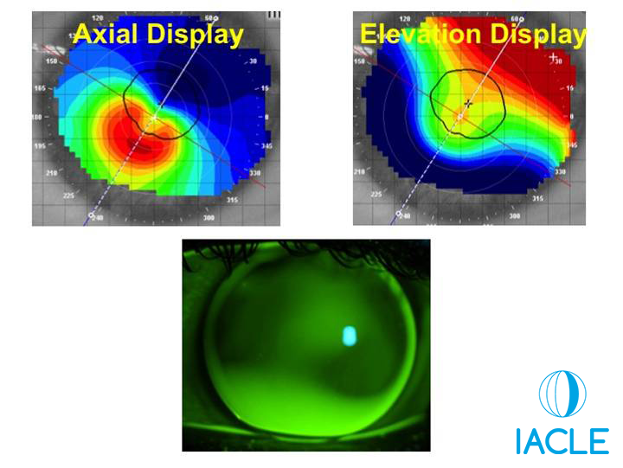
透明性边缘性角膜变性配戴角膜接触镜
轴向图
高度图

Slide 55
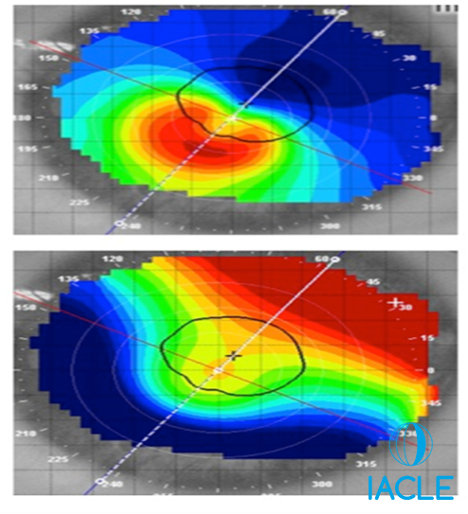
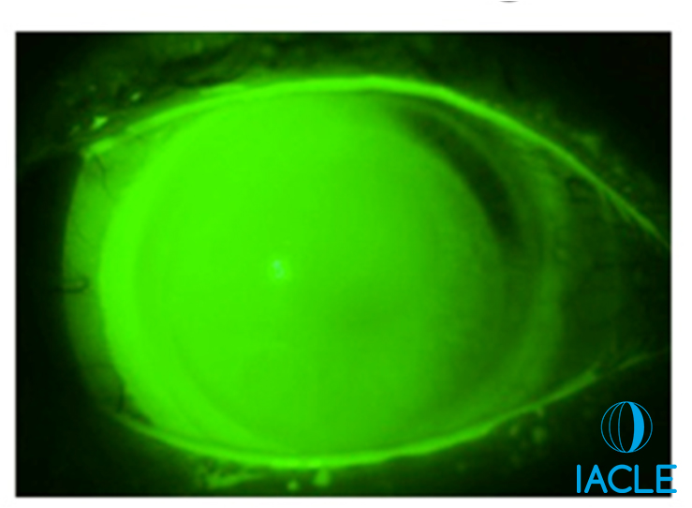
高度图的应用:接触镜类型的选择
在任何子午线上角膜高度的差异 > 400 µm, 考虑巩膜镜

Slide 56
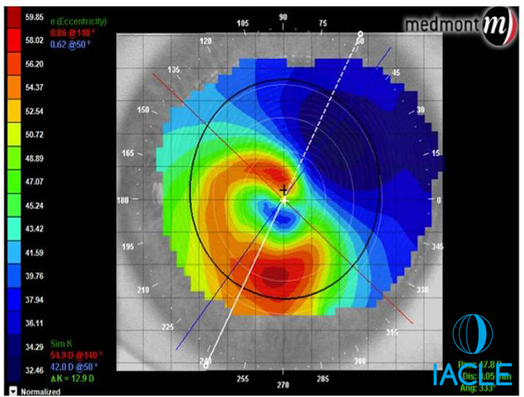
后发性水肿患者 VY (轴向图)

Slide 57
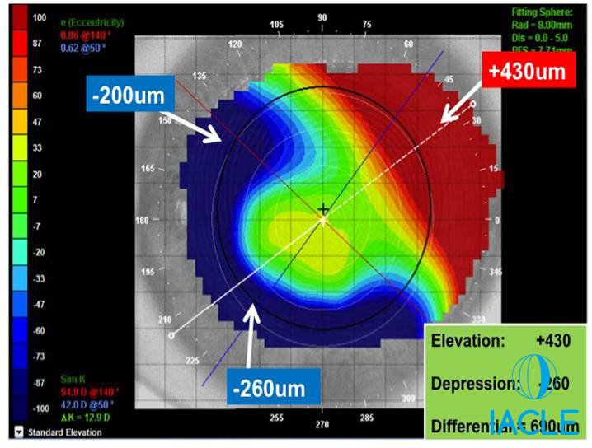
患者 VY (后发性水肿): 评估高度差
角膜最高点高度：+430微米
角膜最低点高度：-260微米
差值：690微米

Slide 58
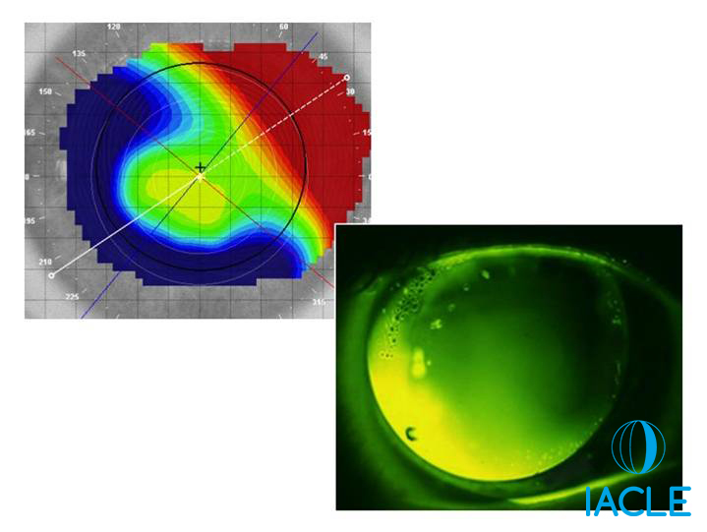
患者VY配戴角膜接触镜 (后发性水肿)
镜片间隙过大所导致的戴镜后气泡形成。
Notes:
形成气泡的戴镜后的泪膜厚度（镜片间隙）的阈值大约为90µm (80-100 µm), 可能与泪膜的性能相关。
（现在已知的，在戴镜后会形成气泡的泪膜厚度的阈值约为90µm (80-100 µm), 可能与泪膜的特性相关。）

Slide 59
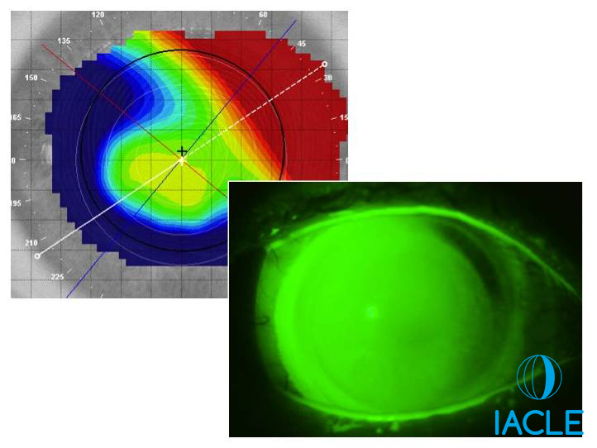
患者 VY配戴巩膜镜 (后发性水肿)

Slide 60
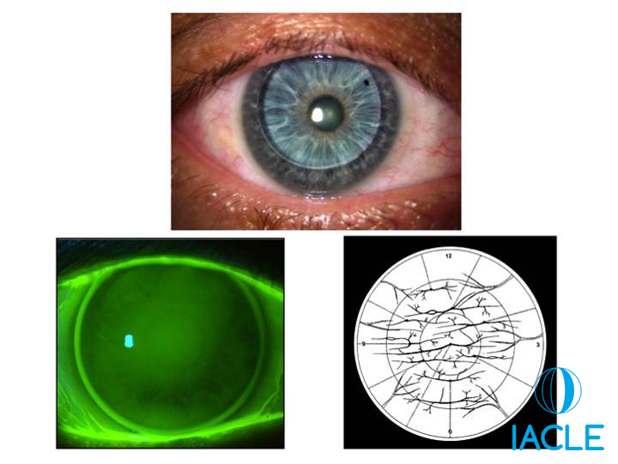
大直径角膜接触镜
Notes:
由于眼睑的作用(最可能)（可能性最大）和镜片在眼表的移动(不太可能)（可能性最小）导致小直径角膜接触镜在初始配戴时患者能够感觉到镜片的存在。由于大直径角膜接触镜的运动度降低，通常增加配戴的舒适性。

Slide 61
巩膜镜的舒适性:两种设计的对比
巩膜镜的舒适性
初始配戴的舒适分值
巩膜设计1
人数
巩膜设计2
舒适分值
传统RGP
传统软镜
Notes:
巩膜镜覆盖整个角膜（在角膜上形成拱顶），且几乎没有移动。本研究为15例患者验配了2种不同设计的巩膜镜片，巩膜镜设计的舒适评分与受试者习惯性软镜的评分相差不多。

Slide 62
巩膜镜的验配
基弧法
Notes:
在早期的巩膜镜中，最常用的验配技术基于中央角膜曲率测量值，即从传统的硬性角膜接触镜验配技术中继承而来的技术。

Slide 63
巩膜镜处方
选择镜片直径 (TD)
睑裂大小 / 眼球大小 / 角膜间隙
选择初始 BOZR
平均 K + 1.00 D
例: 44.00 D @ 180 / 46.50 D @ 090 → 45.25 +1.00 D = 46.25 D
巩膜镜半径的判定
镜片边缘应在结膜上
(7.30 mm)
Notes:
K (in D) = 337.5/r_{K} (in mm) (or r_{K} =337.5/K)

Slide 64
步骤1: 镜片TD
客观
拱顶覆盖
角膜缘间隙

Slide 65
步骤 2: 初步BOZR的选择
BOZR: 平均 K + 1.00 D
例: K’s: 43.00 D @ 180 / 46.00 D @ 090
初步的诊断镜片: 45.50 D

Slide 66
步骤 2: 初步BOZR的选择
过陡 理想配适 过平
镜片下气泡产生的泪液透镜厚度阈值为 80至 100 µm

Slide 67
步骤 2: 初步BOZR的选择
理想配适
中周部的对准（校准）区
角膜缘间隙
中央区间隙

Slide 68
步骤 2: 初步BOZR的选择
角膜拱
镜片厚度
泪膜

Slide 69
步骤 3: 巩膜半径

Slide 70
步骤 3巩膜镜半径判定
边翘
评估镜片边缘对结膜血管的影响
在高倍镜下观察
如果边缘过紧: 增加边缘翘起50 µm
如果间隙过大: 降低边缘翘起50 µm

Slide 71
步骤3: 巩膜半径

Slide 72
过大的巩膜间隙

Slide 73
巩膜镜
镜片移动度
最小甚至没有
镜片后顶点屈光力BVP
比最佳处方过矫

Slide 74
巩膜镜: 镜片的应用
无菌
不含防腐剂
中性pH值
Notes:
这些都是可以在美国市场上找到的解决方案。每个国家都有自己的产品系列。不幸的是（遗憾的是），热消毒的消亡（停止）导致可用的生理盐水产品数量显著下降。大多数市场确实有医疗级单位剂量(单剂量)盐水，但费用通常是令人望而却步的(环境影响也可能是显著的)。

Slide 75
诊室内巩膜镜佩戴方法
诊室内巩膜镜佩戴方法
Filling
Notes:
在镜片的“碗”（内表面/凹面）里装满无菌的、不含防腐剂的溶液，并加入荧光素钠，小心地戴在病人的眼睛上，注意不要让气泡或染料溅到病人的衣服上。

Slide 76
巩膜镜: 戴入后有气泡
戴入后有气泡

Slide 77
巩膜镜: 重新戴镜

Slide 78
验配巩膜镜
矢高法

Slide 79
验配巩膜镜: 目标
角膜中央区荧光素充盈（拱顶状态））
↑ 角膜缘间隙 → 边缘上方有明亮的荧光素环
巩膜定位区
镜片所有的压力、重量和承重都应该在巩膜上

Slide 80
角膜矢高和巩膜矢高的比较
角膜矢高
镜片矢高
巩膜矢高
Notes:
巩膜镜从角膜延伸到巩膜，因此，有必要从巩膜到角膜顶点进行检查。

Slide 81
直径为16.5mm的巩膜镜的着陆点
直径16.5mm巩膜镜的着陆点为15mm处

Slide 82
眼前节OCT
延时反射光/背散射光
分辨率为10微米（传统超声的分辨率为150微米）

Slide 83
眼前节解剖: 角膜缘剖面
角膜缘剖面
传统的，（但是是错误的）角膜巩膜连接处
角膜曲率
巩膜曲率
实际的
Notes:
传统说法认为，角巩膜连接处有两个不同的曲率。现代图像采集技术显示，更准确的描述应该是一个角（下图的白色三角形结构）

Slide 84
眼前节 OCT
角膜缘

Slide 85
巩膜镜: 镜片边缘的影响
巩膜镜摘掉后球结膜的“压迫环”

Slide 86
切线角和巩膜曲率
角膜
角膜缘
巩膜
接触区

Slide 87
切线角
颞侧
鼻侧

Slide 88
矢高法验配
确定眼前节的矢高:
弦长15.0 mm (巩膜镜的镜片直径为16.5 mm )
在矢高上加0.30 mm (300 µm)
Notes:
为了确定初步的诊断性镜片，矢高度是基于眼前节OCT(光学相干断层成像)确定的。根据总直径改变矢高是很重要的。注意，决定矢高的弦长≠镜片的总直径（本例中弦长= 15mm, TD = 16.5 mm)。

Slide 89
顶点间隙 = 300 µm
Notes:
初步试戴镜片的合适的顶点间隙

Slide 90
计算巩膜镜的矢高
巩膜镜的矢高:
眼睛的总矢高 = 2100 + 1900 = 4000 µm (= sag @ 10 mm + sag @ 15 mm)
初步诊断性镜片的矢高 = 4,300 µm
4,000 µm 矢高 + 300 µm 顶点间隙

Slide 91
巩膜镜: 角膜间隙
镜片、戴镜后泪液镜和角膜的横切面
Cornea

Slide 92
诊断性巩膜镜: 配戴4小时后
初戴镜时
戴镜4小时后

Slide 93
巩膜镜: 边翘高度

Slide 94
巩膜镜： 边翘的改变
初戴镜时
戴镜4小时后

Slide 95
巩膜镜: 基于矢高的验配
地形图
可以完成弦长 10.0 mm以内的矢高测量
弦长超过10.0 mm (即10 mm 至15 mm)时的矢高?

Slide 96
巩膜镜: 矢高 (Sag Height)
弦长为10至15mm之间的平均矢高
大约为 2,000 µm
在“正常角膜”和“圆锥角膜”中一样

Slide 97
正常角膜和圆锥角膜的矢高比较
正常
圆锥角膜

Slide 98
弦长为10至15 mm之间的矢高不受角膜曲率半径的影响
测量了55例圆锥角膜的
平坦曲率半径
52.00 D (6.50 mm)
平均曲率半径
63.00 D (5.35 mm)
正常眼
Notes:
数据来源于55例圆锥角膜患者

Slide 99
弦长10 至15 mm之间的矢高: 正常和圆锥角膜之间的比较
正常眼
1630-2280微米
圆锥角膜眼
1640-2360微米

Slide 100
巩膜镜矢高的计算
角膜/巩膜矢高 = 2,000 microns
角膜矢高 = 1,727 microns
角膜间隙 = 300 microns
总矢高 = 4,027 microns
Notes:
Medmont地形图仪可以测量弦长10毫米处的角膜矢高。在这个病例中,角膜矢高是1727µm，加上弦长10毫米至15毫米之间的矢高2000 µm，再加上角膜间隙300µm，则总矢高为 4027µm。

Slide 101
巩膜镜: 诊断性验配
鉴别角膜形态 | 基于角膜形态选择初步的矢高为下列参数的ICDTM试戴片 | 弦长为15mm处的矢高 | 直径 | 屈光度
角膜高度正常： -正常形态 -中等的平坦K值 -眼表疾病 -屈光术后 | 从矢高为4200µm开始 | 3900µm 4000 4100 4200 4300 | 16.5 16.5 16.5 16.5 16.5 | +1.00 平光 -1.00 -2.00 -3.00
角膜高度中等： -圆锥角膜 -透明性边缘性角膜变形 -角膜移植（低度） | 从矢高为4500µm开始 | 4400 4500 4600 4700 | 16.5 16.5 16.5 16.5 | -4.00 -5.00 -6.00 -7.00
角膜高度较高: -角膜移植（高度） | 从矢高为4800µm开始 | 4800 4900 | 16.5 16.5 | -8.00 -9.00
角膜高度过高: -膨隆角膜移植 -球形角膜 | 仅在极端高度下选择 | 5100 5300 5600 | 16.5 16.5 16.5 | -11.00 -13.00 -16.00

Slide 102
巩膜镜:诊断性验配
鉴别角膜形态 | 基于角膜形态选择初步的矢高为下列参数的ICDTM试戴片 | 弦长为15mm处的矢高 | 直径 | 屈光度
角膜高度正常： -正常形态 -中等的平坦K值 -眼表疾病 -屈光术后 | 从矢高为4200µm开始 | 3900µm 4000 4100 4200 4300 | 16.5 16.5 16.5 16.5 16.5 | +1.00 平光 -1.00 -2.00 -3.00
角膜高度中等： -圆锥角膜 -透明性边缘性角膜变形 -角膜移植（低度） | 从矢高为4500µm开始 | 4400 4500 4600 4700 | 16.5 16.5 16.5 16.5 | -4.00 -5.00 -6.00 -7.00
角膜高度较高: -角膜移植（高度） | 从矢高为4800µm开始 | 4800 4900 | 16.5 16.5 | -8.00 -9.00
角膜高度过高: -膨隆角膜移植 -球形角膜 | 仅在极端高度下选择 | 5100 5300 5600 | 16.5 16.5 16.5 | -11.00 -13.00 -16.00

Slide 103
眼前节形态
当验配巩膜时，了解基本的眼前节形态是必要的，因为镜片除了与角膜之间有相互作用外，还与角膜缘、巩膜等其它区域也有相互作用
眼前节是非对称的
软镜和巩膜镜的边缘会先接触到鼻侧的旁角膜缘区
因此导致验配时通常会向颞侧偏心
鼻侧
颞侧

Slide 104
传统的角膜/巩膜形态
角膜曲率
巩膜曲率
Notes:
传统说法认为，角巩膜连接处有两个不同的曲率。现代图像采集技术显示，更准确的描述应该是一个角。（用角度描述更加准确）下张幻灯片支持了现代的说法，而否定了这张幻灯片所示的传统概念。

Slide 105
对巩膜形态的新认识
切线角巩膜镜的设计
中央区
角膜缘区
巩膜区

Slide 106
Tangent Angle Scleral CL Design
Notes:
当认识到弦长超过10mm的区域形态最佳描述是一个切线，现代的巩膜镜设计通常会结合切向角来设计角膜周边部和角膜缘的镜下间隙，并与角膜缘旁的巩膜相贴合。
（弦长超过10mm的部分用切线描述最佳，现代的巩膜镜设计通常会结合切向角去划分周边角膜，角膜缘，角膜缘与巩膜结合部分）

Slide 107
区域1 : 中央区
中央区
角膜缘区
巩膜区

Slide 108
最后的顶点间隙
最终顶点间隙
过小
合适
过大

Slide 109
中央区 (区域1)
镜片戴入后300 — 400 µm 的顶点间隙

Slide 110
8小时后顶点间隙的改变
镜片刚戴入后的顶点间隙
250微米
8小时后的顶点间隙
150微米

Slide 111
戴镜后过大的顶点间隙

Slide 112
戴镜一段时间后的顶点间隙
合适的顶点间隙
不足的顶点间隙

Slide 113
巩膜镜的沉降
Notes:
结膜不是一个硬性的表面，再加上镜片会随着时间推移而发生沉降，因此镜片顶点下的泪液镜厚度会逐渐降低。

Slide 114
巩膜镜的沉降: OCT图
镜片刚戴入后的顶点间隙
250微米
戴镜8小时后的顶点间隙
150微米

Slide 115
巩膜镜的沉降: OCT 图
患者AB
右眼
8小时后改变了150微米
30分钟
4小时
1小时
6小时
8小时
2小时
Notes:
已经做了一些研究来评估随着时间的推移镜片沉降的程度。使用眼前节OCT检查了患者AB每个小时后镜片的沉降量。

Slide 116
巩膜镜的沉降: OCT 图
患者AB
左眼
8小时后改变了130微米

Slide 117
巩膜镜:过大的顶点间隙
过大的顶点间隙
是否可以？
Notes:
不同的巩膜镜，对于顶点间隙的指导意见是不同的。顶点间隙的最小限制可引起机械性并发症，但是过大的顶点间隙所引发的特异性的和长期的并发症尚不完全清楚。
（根据要验配的巩膜镜种类不同，对于顶点间隙都有大量不同的指导建议。
过小的顶点间隙会导致机械并发症，但是过大的顶点间隙所引发的特异性的和长期的并发症尚不完全清楚。）

Slide 118
切线角巩膜镜设计: 区域2-角膜缘
区域2-角膜缘
中央区
切线角
角膜缘区
巩膜区

Slide 119
切线角巩膜镜设计: 区域2-角膜缘
白光
钴蓝光
角膜缘

Slide 120
切线角巩膜镜设计: 区域2-角膜缘
合适的角膜缘顶点间隙
不足的角膜缘顶点间隙

Slide 121
巩膜镜:角膜缘间隙
角膜缘
间隙
不足的角膜缘间隙
充足的角膜缘间隙

Slide 122
巩膜镜: 不足的角膜缘间隙
记住角膜缘有干细胞
上皮细胞解体
Notes:
角膜缘间隙不足引起的机械并发症。

Slide 123
巩膜镜: 重新设计角膜缘区
巩膜间隙从标准位置提高 +5 °，不仅仅增加了角膜缘间隙，同时也使镜片的总矢高增加125 µm.
标准
中央区
角膜缘区
5 °的改变
巩膜区
Notes:
提高角膜缘区将会使镜片的总矢高增大，降低角膜缘区则会使镜片的总矢高减小。大多数巩膜镜的不同区域的参数在设计上会有所不同。比如，提高角膜缘区 5 °将会使镜片的总矢高增大125 µm.
（增加或降低角膜缘区切向角会改变接触镜的总矢高。大多数巩膜镜设计都会有一个参数角来改变接触镜的参数。如此例，增加角膜缘区 5 °将会使镜片的总矢高增大125 µm.）

Slide 124
巩膜镜: 重新设计角膜缘区
标准角膜缘区
角膜缘区
提高5°

Slide 125
切线角巩膜镜设计:区域3 - 巩膜区
中央区
角膜缘区
巩膜区

Slide 126
切线角巩膜镜设计:区域3 - 巩膜区
边翘的评估

Slide 127
区域3 (巩膜区): 巩膜半径
巩膜半径

Slide 128
区域3 (巩膜区): 巩膜半径
合适的角膜缘间隙
和巩膜着陆区

Slide 129
区域3 (巩膜区): 结膜压迫/压痕
结膜“压迫”
Notes:
当摘除巩膜镜时，一个相当常见的发现是发现一个压痕环，如果还伴有血管的影响，应重新调整镜片参数(即周边配适应该放松一些)。

Slide 130
区域 3 (巩膜区): 结膜血管变白
Notes:
这是结膜血管受压的一个例子(一根血管在镜片边缘消失，其他血管显示出珠状[不连续]和衰减)，可以通过放松巩膜镜的周边部来缓解(右下图示)。

Slide 131
眼前节的解剖
颞侧
鼻侧
NASAL
Notes:
巩膜的鼻侧通常比颞侧高。当巩膜镜(或大直径的软镜)戴入眼内时，镜片通常与角膜（巩膜）最高处相贴合并且导致朝颞侧偏位。眼外肌（附着点）与角膜缘的距离不同，可能是造成鼻、颞、下、上巩膜高度差异的原因之一。

Slide 132
眼前节: 水平和垂直不对称性
上方
垂直矢高3,660微米
右眼
矢高：鼻侧 >颞侧 & 下方>上方
但是… 下方 >鼻侧 >颞侧 >上方
水平VS垂直
差异=170微米
水平矢高3490微米
颞侧
鼻侧
下方
Notes:
图片显示了眼睛不同象限(鼻、颞、上、下)的高度。注意下象限和鼻象限的角度最陡。眼球，尤其是眼球的前部，是不对称的。因此，镜片容易朝颞侧或颞上方偏位，虽然眼睑的作用在一定程度上可以减少向上的偏位。

Slide 133
巩膜镜
Notes:
镜片后表面周边的环曲面设计可能是必要的，以达到中心定位良好的镜片配适。周边部的环曲面设计越来越流行。
（为使镜片中心定位及配适良好，镜片后表面采用环曲面设计是非常有必要的。镜片周边环曲设计日益流行）

Slide 134
巩膜镜: 透氧性问题
戴镜时的角膜生理
配戴巩膜镜时角膜可以获得多少氧供？

Slide 135
O₂: 不戴镜时
12例受试者夜间角膜水肿的情况
不戴镜（2005年）
Notes:
太平洋大学(Pacific University)此前进行的一项研究发现，非镜片配戴者夜间角膜水肿的平均水平为2.8%。文献提供了几十年来的各种数值，但几乎都小于4%。

Slide 136
O₂: ‘太平洋大学’关于巩膜镜致角膜水肿的研究
太平洋大学
巩膜镜致角膜水肿研究
8例受试者（16只眼）
配戴3种不同DK值材料的镜片
--配戴8小时镜片
--镜片直径为16.5mm,中央厚度为0.35mm
8小时后测量角膜厚度
镜片配戴前，采用OCT在下午4：:0测量角膜基础厚度

Slide 137
O₂: ‘太平洋大学’关于巩膜镜致角膜水肿的研究
太平洋大学
巩膜镜角膜水肿研究
Dk
Dk
Dk
刚戴镜后顶点间隙
310微米
刚戴镜8小时后顶点间隙
150微米
Notes:
用3种不同Dk值的材料所制作的设计相同的巩膜镜。

Slide 138
O₂: ‘太平洋大学’关于巩膜镜致角膜水肿的研究
太平洋大学
巩膜镜致角膜水肿研究
材料1：Contamac Comfort, DK=65,16例
平均角膜水肿率：2.27%
材料2：Contamac Extra, DK=100,16例
平均角膜水肿率：1.54%
材料3：Contamac Extreme, DK=125,16例
平均角膜水肿率：1.39%

Slide 139
O₂: ‘太平洋大学’关于巩膜镜致角膜水肿的研究
高氧传导性巩膜镜材料
高氧传导性材料：

Slide 140
对透氧性的考虑
透氧性
对于脆弱的角膜，应特别考虑氧的渗透性
-上皮层、基质层和内皮层

Slide 141
对透氧性的考虑: 有孔设计的巩膜镜
窗孔
Notes:
最初，开窗用于提高泪液交换和帮助摘镜。随着高透氧材料的应用和镜片设计的改进，现在很少使用窗孔。有窗孔的镜片倾向于在眼上下沉更多，因此顶点间隙会降低。如果你必须开窗，那么在镜片配戴时一定要将吸棒的实体部分置于窗孔上方，以此降低液体通过窗孔部溢出的可能性。
（最初，有孔设计用于提高泪液交换和帮助摘镜。随着高透氧材料的应用和镜片设计的改进，现在很少使用这种设计。有孔镜片会发生更多沉降，因此顶点间隙会更小。如果你必须使用有孔镜片，那么在配戴镜片时一定要将吸棒的实心部分置于孔的上方，以此降低液体通过孔溢出的可能性）

Slide 142
对透氧性的考虑:有孔设计的巩膜镜
Notes:
有窗孔的巩膜镜更容易在戴镜后出现镜下气泡，因为气泡容易从窗孔处被吸进镜片下方，另外在镜片戴入时镜片的“碗”里液体不足。
（有孔的巩膜镜更容易在戴镜后出现镜下气泡，因为空气容易从开孔处进入镜片下方，也可能由于戴镜时未在镜片内表面/凹面内滴入足量的溶液）

Slide 143
巩膜镜: 镜片下的泪液交换
角膜接触镜
每次眨眼20%
软镜
每次眨眼<1%
巩膜镜的泪液交换有多少呢？

Slide 144
巩膜镜: 镜片下的泪液交换
Notes:
在镜片刚戴入时，可能会观察到镜下的泪液交换（更多的是泪液排出），但是一旦镜片稳定后，泪液交换就很少（甚至没有），镜下被认为是一个封闭系统。

Slide 145
巩膜镜: 镜片下的泪液交换
泪液交换
刚戴入时
8小时后
顶点间隙
420微米
顶点间隙
250微米
泪液交换很少

Slide 146
巩膜镜: 镜片下的泪液交换
镜片沉降
8小时改变了
170微米
Notes:
镜片将会沉降、稳定，泪液很可能从镜下排出，而不太可能进入到镜下，尤其是当镜片理想配适时（周边一圈360 °全封闭）
（镜片会随着时间发生沉降，泪液会被从镜下排出。新的泪液进入镜下的可能性小，尤其是理想配适状态下（镜片周边360 °全封闭））

Slide 147
巩膜镜: 摘戴
摘戴工具
不含防腐剂的生理盐水
Air ‘bell’ in handle more control
No air ‘bell’ in handle less control
戴镜
较大的吸棒，且其尖端经过倒边处理
摘镜
较小的吸棒

Slide 148
巩膜镜: 戴镜
戴镜
在镜片内表面/凹面内滴入无菌溶液/生理盐水
撑开眼睑
脸与地面平行
将镜片直接戴在角膜上

Slide 149
巩膜镜: 戴镜-用2或3根手指戴镜
2根手指戴镜法
3根手指戴镜法

Slide 150
巩膜镜: 戴镜 – 其他方法（其它戴镜方法）
SeeGreen戴镜仪
将一个较大的吸棒插入SeeGreen戴镜仪
将内表面/凹面滴有专用溶液的巩膜镜放置到吸棒上
撑大眼睑
脸与镜片平行，靠近镜片

Slide 151
巩膜镜: 摘镜
将吸棒吸在镜片周边部，轻柔地将镜片从眼上摘出
放置吸棒的
正确位置
放置吸棒的
错误位置

Slide 152
巩膜镜: 镜片护理
过氧化氢
RGP-单功能护理液
多功能护理液

Slide 153
巩膜镜: 镜片护理
其他护理产品
除蛋白护理液
前
后
大镜片盒（11.0mm-23.0mm）
Notes:
去蛋白在巩膜镜护理中非常重要。在美国，Menicon除蛋白护理液可让患者在家里使用。有大尺寸的杯子可用来存放直径到23mm的巩膜镜
（除蛋白在巩膜镜护理中是十分重要的一项内容，在美国，美尼康除蛋白护理液被应用于家庭镜片护理中，大尺寸的镜片盒可以储存直径23.0mm及以下的镜片）

Slide 154
巩膜镜: 并发症
巩膜镜发症
镜片沉淀物/湿润性差
结膜脱垂
泪液镜云雾

Slide 155
巩膜镜: 镜片沉淀
巩膜镜沉淀

Slide 156
巩膜镜: 湿润性差
Notes:
巩膜镜一个常见的问题是湿润性差。可由诸如皮肤护理产品和香皂等污染镜片等外部因素造成，也可由于泪膜脂质或水质的不足等内部因素造成。
（镜片干燥可能由于一些外部原因造成，如护肤品或皂类污染了镜片表面；或一些内部因素造成，如脂质层或泪膜不足。）

Slide 157
巩膜镜: 用吸棒清洁镜片
Notes:
在巩膜镜戴入眼内后，将RGP护理液滴入吸棒的顶端（最好是使用带孔的吸棒，这样配戴者可以控制吸力以不至于过度拉扯镜片），然后使用圆周运动方法擦拭镜片表面的杂质。有着长期验配镜片经验的从业人员John Mountford最早介绍了这种方法。

Slide 158
巩膜镜: 镜片清洁
清洁前
清洁后

Slide 159
巩膜镜: 睑结膜并发症
Notes:
和其他接触镜并发症一样，慢性的机器性刺激或者镜片沉淀物会导致结膜乳头

Slide 160
巩膜镜: 结膜脱垂
Notes:
结膜下垂（结膜脱垂），即在镜片边缘下方球结膜组织移动到角膜/角膜缘，这可能是由于眨眼时巩膜镜的偶联运动引起的。松散的结膜组织以波浪状运动方式跟随镜片的前进（运动），并在镜片边缘下或上方形成波浪样皱褶。

Slide 161
巩膜镜：结膜脱垂

Slide 162
巩膜镜:结膜脱垂
高度图
轴向图
结膜脱垂
Notes:
通常，结膜下垂（脱垂）发生于角膜（巩膜）高度较低处，即巩膜镜顶点间隙较大的地方。

Slide 163
巩膜镜:结膜脱垂
Notes:
眼前节OCT图像

Slide 164
巩膜镜: 暂时性结膜脱垂
结膜脱垂
无结膜脱垂
戴镜后1分钟
摘镜后1分钟
Notes:
结膜下垂（脱垂）一般在摘镜后很快恢复，但也可能贴在角膜上很长时间。（也可能长时间附着在角膜上）

Slide 165
巩膜镜: 戴镜后云雾
Notes:
（泪液）碎片可在巩膜镜下堆积。鉴于镜下有100 - 200µm的间隙,有泪液碎片的泪膜会变成云雾状。即使当非常严重时，也并不是所有的泪膜碎片都会引发症状。一些镜片下的泪膜碎片并不会被患者所感觉到，而其他时候可能会模糊病人的视力。

Slide 166
巩膜镜: 戴镜后云雾- 轻微
患者
CK
很少或没有
泪膜云雾
Notes:
眼前节OCT图像

Slide 167
巩膜镜: 戴镜后云雾- 显著
患者
KR
显著的
泪膜云雾
Notes:
眼前节OCT图像

Slide 168
巩膜镜: 戴镜后生理盐水中的微粒物质

Slide 169
巩膜镜: 泪液中的蛋白
二喹啉甲酸（BCA）血清C肽测定和质谱分析
每12.5微升中的缩氨酸
浑浊的
清澈的
乳铁蛋白
免疫球蛋白α1链C区
脂质运载蛋白-1
溶酶菌-C
多聚体免疫球蛋白受体
乳腺珠蛋白-B
血清蛋白前体
免疫球蛋白K1链C区
锌α2糖蛋白
催乳素诱导蛋白
Notes:
一项研究分析了巩膜镜下碎片的组分。对一些镜片后（戴镜后）的泪液样品进行蛋白分析，发现无论是云雾（浑浊）的样品中还是清透的样品中都几乎没有发现黏蛋白。此外，两类样品中的总蛋白也并没有明显的差异。

Slide 170
巩膜镜:泪液中的蛋白质-极少
非“云雾”患者的油红O染色
40倍镜下
Notes:
Lipid make-up of the tear sample showed differences between the cloudy & non-cloudy posterior (beneath the scleral CL) tear lens of the patients.
巩膜镜下泪液云雾患者和非云雾者其泪液样本的脂质组成存在差异

Slide 171
巩膜镜: 泪液中的蛋白-显著
“云雾”患者的油红O染色
40倍镜下
Notes:
分离所涉及的脂质类型的研究正在进行中。
（正在进行的研究是：分离脂质层内含物的类型）

Slide 172
巩膜镜: 生理盐水合适吗?
有没有比生理盐水更好的护理产品？
不含防腐剂的人工泪液？
Notes:
The build-up of debris in the tear lens under a scleral CL raises the question of whether there is something more appropriate to use in the bowl of the CL as part of the CL insertion process. Some have suggested using a combination of saline & an artificial tear. Perhaps a combination of something more viscous?
由于巩膜镜下泪液中碎片的产生，使得人们开始思考一个问题:戴镜时往镜片碗面（内表面/凹面）灌注的液体有没有比生理盐水更好的选择。有人建议使用生理盐水和人工泪液的混合液。或许一些比较有粘性（更有黏性）的混合液？

Slide 173
巩膜镜: 溶液反应
Notes:
由于角膜经常暴露在巩膜镜下的溶液中，必须观察角膜是否有任何潜在的毒性反应。

Slide 174
巩膜镜: 溶液反应– 白光
右眼
左眼
Notes:
戴入巩膜镜后患者出现了红眼。（眼红症状）

Slide 175
巩膜镜: 溶液反应– 荧光素染色
右眼
左眼
Notes:
经进一步检查，确定他是在戴镜前在巩膜镜的碗面灌注了生理盐水，当他不用生理盐水时所有的症状都减轻了。
（经进一步检查，确定患者是在戴镜前在巩膜镜的内表面滴入了含防腐剂的生理盐水，当他更换为一种不含防腐剂的生理盐水时，所有的症状都减轻了。）

Slide 176
巩膜镜: 验配注意事项- 睑裂斑
验配注意事项
睑裂斑
N

Slide 177
巩膜镜: 验配注意事项-睑裂斑
右眼
（直径）14.5mm巩膜镜
鼻侧
颞侧

Slide 178
巩膜镜: 验配注意事项-睑裂斑
镜片与睑裂斑的相互作用
Notes:
在检查角膜以外的眼睛时必须要注意。一个大直径的镜片易于与睑裂斑等其他结膜异常相互作用。
（当进行除角膜外的检查时，必须注意的是，一个大直径的接触镜可能与睑裂斑或异常的结膜组织发生相互作用。）

Slide 179
巩膜镜: 验配– 睑裂斑 (未着色区)

Slide 180
巩膜镜: 验配 – 睑裂斑 (大TD镜片)
Notes:
一些医生会在镜片的边缘处开一个凹槽，以避开睑裂斑区域。这些患者必须密切监测，并在戴镜过程中指导镜片的定位，以尽量减少可能导致的镜片和睑裂斑之间的相互作用。在戴入时正确放置凹槽也是很重要的，这样可以避免在镜片上而不是在其周围形成一个通道，使气泡滑入镜片下、进入泪液透镜，和/或泪液跑出。
（一些医生会在镜片的边缘处开一个凹槽，以避开睑裂斑区域。这些患者必须密切监测，并在戴镜过程中指导镜片的定位，以尽量减少镜片和睑裂斑之间的相互作用。正确的放置这个凹槽对于消除镜片对睑裂斑的压力，以及消除泪液和气体进出镜下的通道，是很重要的）

Slide 181
巩膜镜: 验配注意事项-睑球粘连
睑球粘连
Notes:
改变镜片的直径使其整体变小或在戴巩膜镜时用眼科手术剥离睑球黏连并修复/维持球结膜穹窿。
（睑球粘连患者佩戴巩膜镜可改变镜片的直径使其整体变小或进行睑球分离手术修复/维持穹窿部）

Slide 182
巩膜镜: 验配注意事项-睑球粘连
睑球粘连
Notes:
睑球粘连的存在可能验配巩膜镜的一个挑战，致使经常需要一个较小直径的镜片。
（为睑球粘连患者验配巩膜镜是一个挑战，往往需要直径更小的镜片）

Slide 183
巩膜镜: 展望
展望
测量和更加深入的了解眼球形态
-巩膜区是环曲面还是简单的不对称
眼前节图像的兴起
是否有能力制作具有象限特性的巩膜镜
定制性巩膜镜对角膜形态的重新构建作用？
探索Dk值>200的材料
镜片润眼液的合理选择
-给药选择？
配戴巩膜镜后的并发症的全面了解

Slide 184
首字母缩略词
DW | 日戴 | R&L | 右&左
e.g. | 例如 | RE/OD | 右眼/右眼（拉丁文）
EW | 长戴 | RGP | 硬性透气性隐形眼镜
GAG | 黏多糖 | SCL | 软性角膜接触镜
GPC | 巨乳头性结膜炎 | TBUT | 泪膜破裂时间
HCL | 硬性隐形眼镜 | TCA | 三氯乙酸
HVID | 水平可见虹膜直径 | UV | 紫外线
i.e. | 也就是 | VVID | 垂直可见虹膜直径
K | 角膜曲率读数 | WTR | 顺规散光

Slide 185
THANK YOU
www.iacle.org

